Slide 1
Préparation examen sommatif des gaz
« Étape 1 »

Slide 2
Retour sur Test #2 sur Moodle
Mettre un point « . » et non une virgule « , » pour indiquer les chiffres décimaux
Comme les quiz Moodle évalués
Mettre valeur trouvé et non « ? » ou « x «
Mettre le plus de chiffre possible pour assurer la meilleur réponse dans le code de correction
Arrondir ou pas. Ne pas mettre « … » après une réponse
Photos trop petits seront dorénavant pénalisés plus sévèrement
Testez à nouveau: https://moodle.sainteanne.ca/mod/quiz/view.php?id=74204
La réalité n’est pas parfaite
8,31390 = 8,314
1405,073 kPa x L = 1405,066 kPa x L

Slide 3
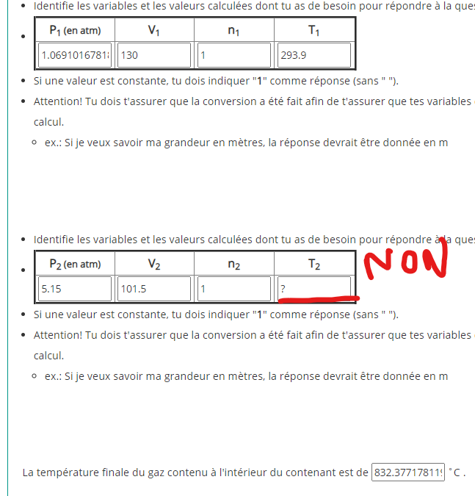
Variable qu’on cherche
Tu dois identifier tes variables
Tu dois faire ta démarche
Tu dois remplir la réponse qu’on trouve
Ici T₂ devrait être indiqué en K puisque c’est une température de démarche

Slide 4
Sachez que…
Bien que Moodle cause des irritations, sachez que c’est un test plus facile aussi
Puisque je vous guide dans vos démarches
Puisque je ne peux pas voir le détail des calculs (formule, unités, suivi), certains numéros vous avez eu 4/6 juste pour l’identification de variables tandis que sur papier vous auriez juste eu 1/6
Sachez que le test est bâti pour 60 minutes. En théorie 5 minutes c’est suffisamment de temps pour télécharger des photos
En cas de problèmes techniques, tu passes à la prochaine question et tu finalise les photos en dernier
En dernier recours tu envoies le tout par Pluri

Slide 5
Rappel: modifications formule COCO
En ligne sur Moodle
Si le cours est à distance, tu vas te brancher et allumer ta caméra sur Teams
À livre ouvert
Mais il faut quand même que tu sois préparé. Peut-être une feuille de notes, mais toutes les formules seront fournis.
Ayez un tableau périodique à proximité
Mais je vais quand même en fournir un électroniquement
Ayez des feuilles brouillon pour faire votre démarche
Pour certaines questions, je vais te demander de prendre une photo de ta démarche

Slide 6
Formules fournies
À savoir
Conditions TAPN et TPN
Convertir Celcius à Kelvin et vice-versa
Convertir atm, kPa et mm Hg

Slide 7
Pour te préparer
Révise test #1 et #2 et corrige tes erreurs
Exercices dans le cahier
Quiz Moodle
Exercices supplémentaires au besoin
Repose toi bien la veille de ton examen

Slide 8
Problème défi #2 – niveau
FORMATIF DISPONIBLE SUR MOODLE
Dans un contenant fermé à volume fixe de 15 L à 40˚C, on produit du méthanol selon l’équation non équilibré suivante:
CO_{(g)} + H_{2(g)} → CH₃OH_{(l)}
Avant la réaction, on introduit chaque gaz de façon individuelle et on mesure une pression totale de 1908,34 kPa. Si la pression partielle de CO_{(g)} est de 867,43 kPa et qu’il y avait 11 mol de gaz en total, quelle est la masse de méthanol produite après que la réaction a lieu?
Quel est la pression totale du contenant après que la réaction est complétée?

Slide 9
Problème défi #3 – niveau
On veut tester l’efficacité d’un moteur à combustion pour un mini-robot dans l’espace. Pour ce faire, on compare la combustion de deux hydrocarbures: octane (C₈H_{18(l)}) et propane (C₃H_{8(l)}). Chaque hydrocarbure est introduit dans un contenant différent. Les deux contenants sont identiques: volume fixe de 75L à 4˚C avec une certaine quantité de O_{2(g)}. Avant la combustion, on mesure un pression absolue de 235 kPa dans chaque contenant.
La combustion d’hydrocarbure en présence de gaz dioxygène va générer du dioxyde de carbone gazeux et de la vapeur d’eau.
On procède à la combustion de 100 g d’octane dans le contenant #1 et à la combustion de 52,92 g de propane dans le contenant #2.
Quelle sera la pression dans chaque contenant après que la réaction est terminée? Lequel aura une plus grande pression?

Slide 10
Corrigé avec démarche
https://imgur.com/a/6dAKP

